Slide 1



Stáž – SPOJENÉ KRÁLOVSTVÍ
Londýn, Cambridge
23.2. - 27.2.2019

Slide 2

Základní informace o vzdělávání
Velká Británie je známa svým kvalitním školstvím, platí zde zásada, že je důležité udržovat různorodost systému, aby si rodiče mohli vybrat typ zařízení, které vyhovuje jim i dětem. Předškolní péče není součástí školního systému
Pedagogové respektují u dětí rozdílné národnosti, jazyky i náboženství
Vzdělávání je povinné od 5 let, do 5 let je nepovinné
Děti do pěti let můžou zůstat doma, navštěvovat soukromé nebo státní školky
nebo neformální skupiny
Ve třídách v Anglii je více učitelek než v ČR, každá učitelka má na starost přibližně 4 děti
Pedagog musí mít kvalifikaci, tzv. NVQ, která má 5 stupňů. Studium je zaměřené více na praktickou část a velmi často je absolvováno při výkonu zaměstnání
Provozní doba školek se liší, většinou jsou školky otevřené od 8 - 16 hod
Ve školkách se nevaří, rodiče dávají svým dětem jídlo (sendviče, luštěniny, zeleninu, kuskus,..) do krabiček

Slide 3
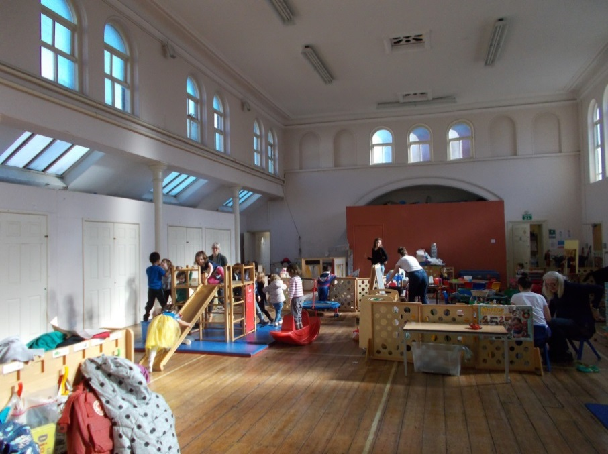
25.2. - 26.2.2019
Puss in Boots Nursery, Londýn
Školka se nachází v severní části Londýna v bohatší čtvrti Hampstead Heath
Školka je soukromá, založená v roce 2003, nachází se v prostorách kostela
a v blízkosti rozsáhlého městského parku. Má vynikající hodnocení
Zapsáno 40 dětí ve věku 2 ¼ - 5 let (docházka nepravidelná), 10 stálých
pedagogů. Děti s OMJ je 70% .
Školka má velkou, světlou halu. Každý den ji učitelky rozdělují na mnoho
zájmových koutků. Dále má menší místnost, kde probíhají lekce jógy,
výtvarné činnosti a popř. odpočinek dětí
Každá učitelka zodpovídá za 3 - 4 děti, u každého z nich si vede portfolio, kde zaznamenává vývoj dítěte včetně fotodokumentace
Učitelky pomáhají dětem fungovat ve skupinovém prostředí, respektovat se, hrát si, zkoumat, rozvíjet jemnou a hrubou motoriku
Všechny děti se seznamují s kulturou zemí ostatních dětí – slaví jejich tradiční svátky, zvou rodiče na besedy a s rodiči připravují jejich národní jídla
Pedagogové si při komunikaci s dětmi vypomáhají mezinárodní řečí „makaton“, který spočívá v gestikulaci

Slide 4
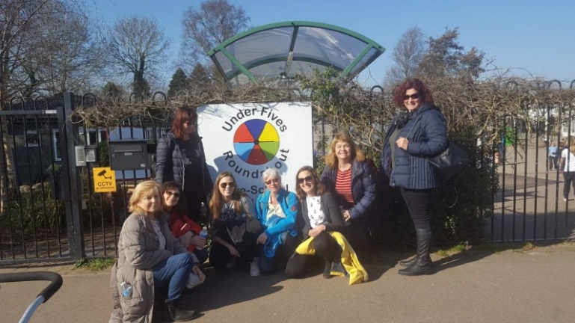
27.2.2019
Under Fives Roundabout Nursery, Cambridge
Školka je neziskové předškolní zařízení na severu Cambridge od roku 2008, má ještě mateřské centrum
Za vzdělání a zaměstnance odpovídá volený výbor dobrovolných rodičů
Dřevostavba + rozlehlá zahrada s krásným venkovním vybavením na pozemku základní školy
Má dvě třídy: Veverky (mladší děti) a Ježci (starší děti)
Zapsaných 30 dětí, 5 učitelek + asistentky pedagoga ke konkrétním dětem. Děti s OMJ z Turecka, Thajska, Japonska, Španělska a Polska
Učení probíhá prostřednictvím hry, činnosti organizované, dětem jsou v průběhu dne zadávány různorodé úkoly

Slide 5
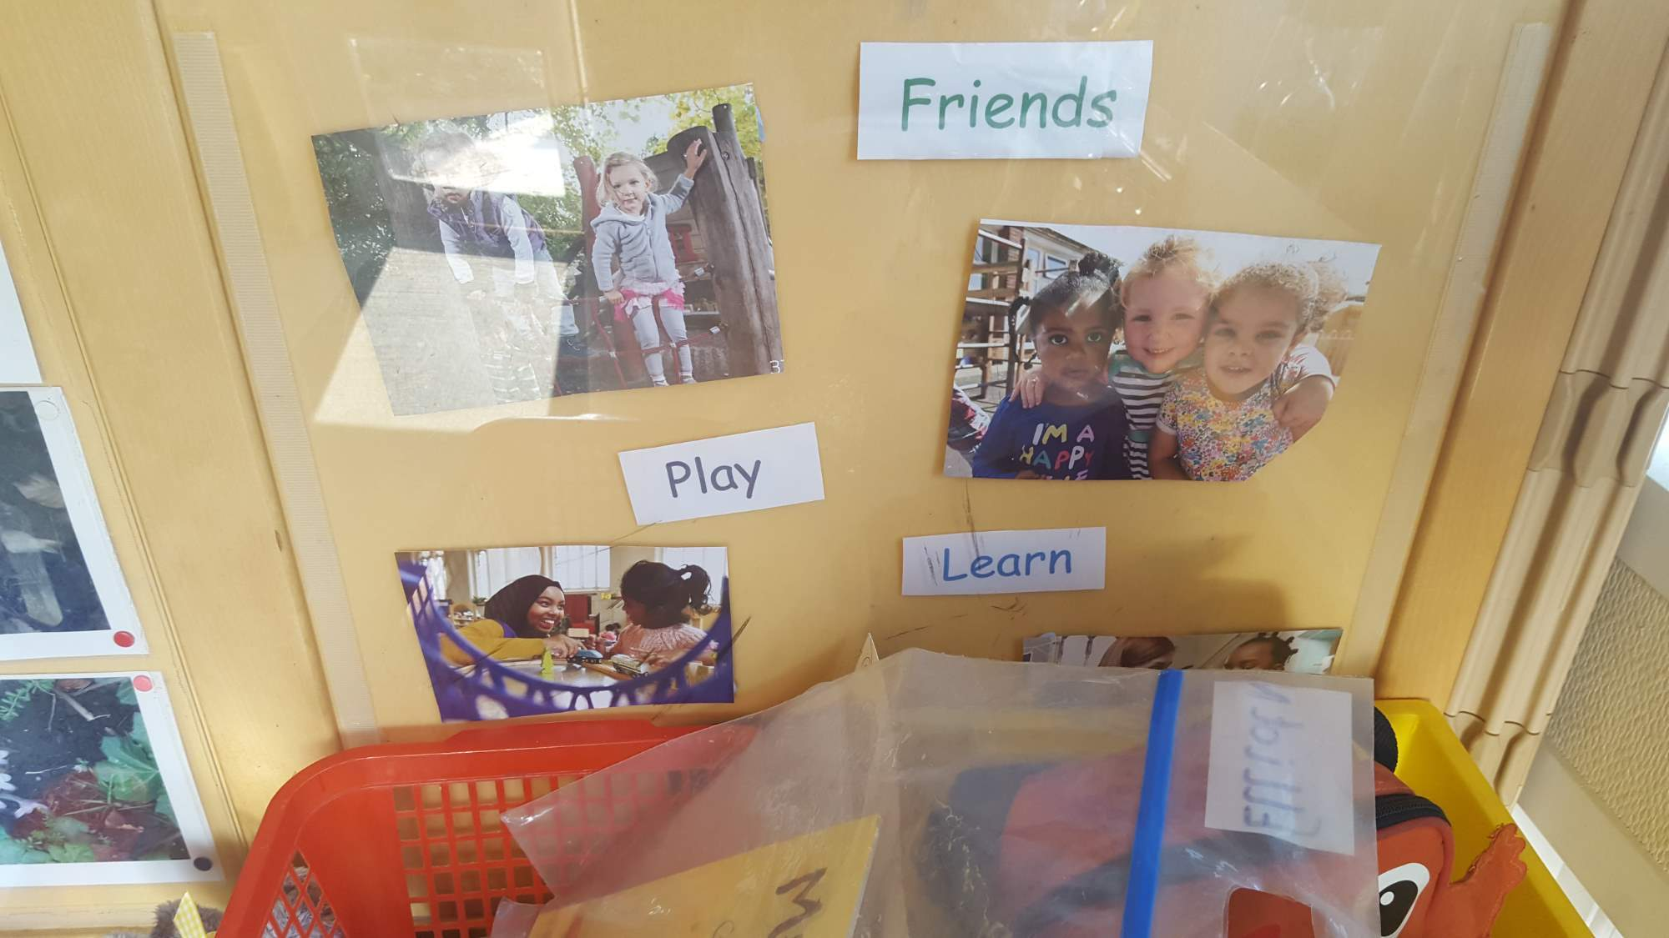
Puss in Boots vLondýně
Under Fives Roundabouts v Cambridge
Na co se klade důraz
Silný tým stálých kvalifikovaných pedagogů,
s kvalifikací NVQ na úroveň 3 a 2
Sledování zájmů a vývoje každého dítěte (portfolia - podrobné písemné nebo elektronické záznamy)
Respekt k jiným národům, náboženstvím, jazykům
Učení prostřednictvím hry
Poskytnutí stimulujícího, zábavného, výchovného
a vzdělávacího prostředí všem dětem
Volný pohyb venku na zahradě a uvnitř během celého dne
Na úzkou spolupráci s rodiči dětí

Slide 6
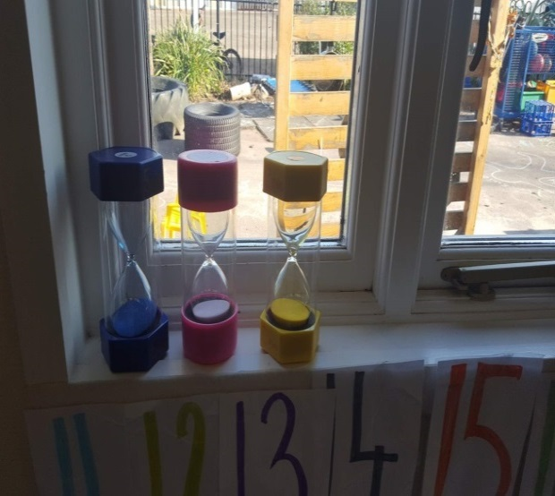
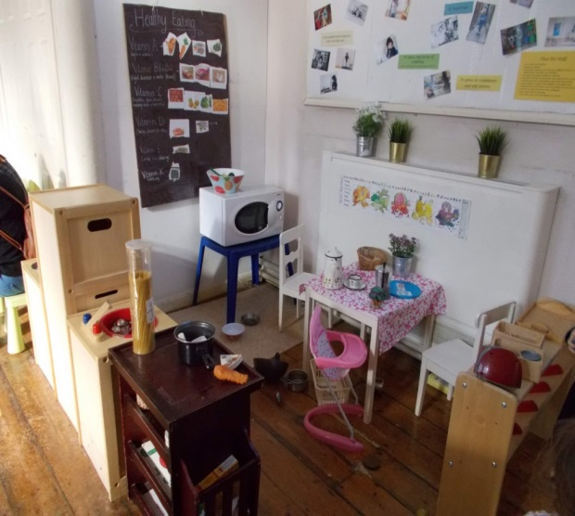
Metody a formy práce s dětmi s OMJ v obou navštívených školkách
Větší počet pedagogů na třídě, umožňuje individuální přístup k dětem s OMJ:
  Pokud dítě nezná pojmenování stavebnice, usnadní mu výběr hračky obrázky na jednotlivých boxech
  Při práci s dětmi využívají pedagogové bohatý obrazový materiál rozmístěný po prostoru třídy k pochopení souvislostí a k dorozumívání např. postup při mytí rukou, číslice, kolik je dětí ve třídě
  Pedagogové si při komunikaci s dětmi vypomáhají mezinárodní řečí „makaton“ – nonverbální komunikace, ustálené gestikulační pohyby, ale používají i základní slova
  v jejich jazyce
  Děti mají ustálena pravidla: např. půjčování si hraček na dobu podle přesýpacích hodin, volné přecházení během dne ze třídy na zahradu vyznačuje zelený a červený kruh
Učitelky si vedou záznamy o řečovém projevu dětí, zapisují si slovo od slova a sledují vývoj jejich řeči
Učitelky si vedou podrobnou diagnostiku, kterou zaznamenávají na tablety nebo do archů, přikládají i fotografie
Děti si ve školce půjčují domů knížky v angličtině i ve své mateřštině
  Všechny děti se seznamují s kulturou zemí dětí s OMJ – slaví jejich tradiční svátky, zvou rodiče na besedy a s rodiči připravují jejich národní jídla

Slide 7
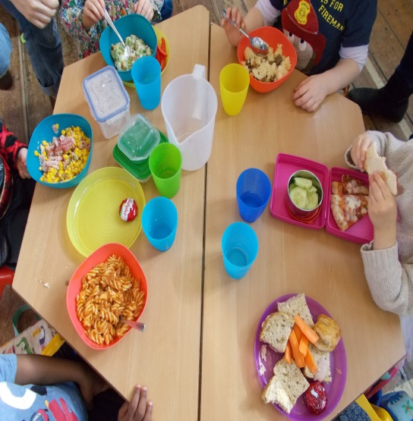
Spolupráce s rodinou dětí s OMJ v obou mateřských školkách
Rodiče dochází do Mateřského centra, které jim pomáhá začlenit se do společnosti a připravit jejich dítě na vstup do mateřské školy
Účastní se s dítětem adaptačního programu ve školce
Rodiče dětí jsou zváni do školky na besedy o jejich zemi, připravují své tradiční jídla
Zúčastní se odpoledních mítinků ve školce, kde se dozví informace o svém dítěti, mají možnost nahlédnout do portfolia svého dítěte, popř. se připojit na server s databází o svém dítěti

Slide 8
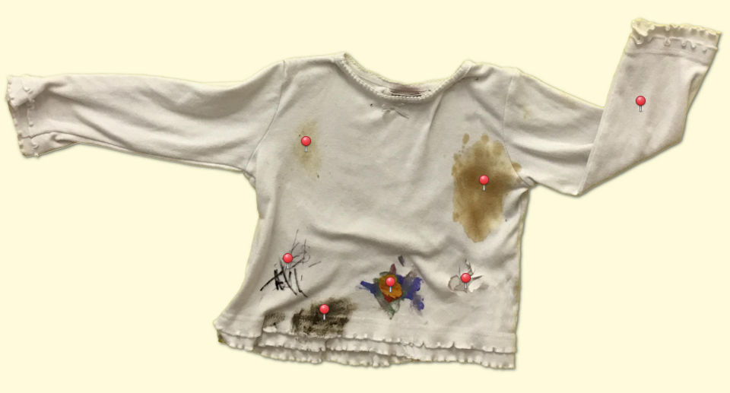
Zajímavost v Puss in Boots Nursery vLondýně
  Nejvíce a nejraději se děti s OMJ učí při praktických činnostech a hrou
  rodiče jsou informováni,
  že dítě může mít skvrny na oblečení, protože:
  se učí jíst
  hraje si venku
  hraje si s blátem
  čmárá
  hraje si s barvou
  dělá pokusy s vodou
  učí se stříhat nůžkami

Slide 9
Využití poznatků ze stáže:
Byla by potřeba ve třídě více pedagogů, aby se učitelky mohly dětem s OMJ více individuálně věnovat
Asistenta pedagoga pro děti s OMJ s odbornějšími znalostmi
Více zapojit rodiče dětí s OMJ do spolupráce a poznávat tak jejich kulturu a tradice
V současné době již pracují učitelky s dětmi s OMJ v naší mateřské škole v kroužku českého jazyka v odpoledních hodinách

